Slide 1
Code Mappings Editor コードマッピングエディター
調査収集ファイル

Slide 2
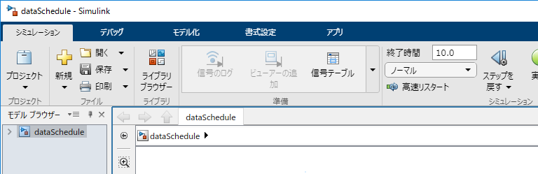
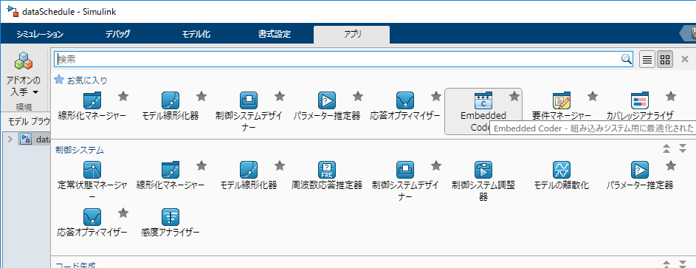
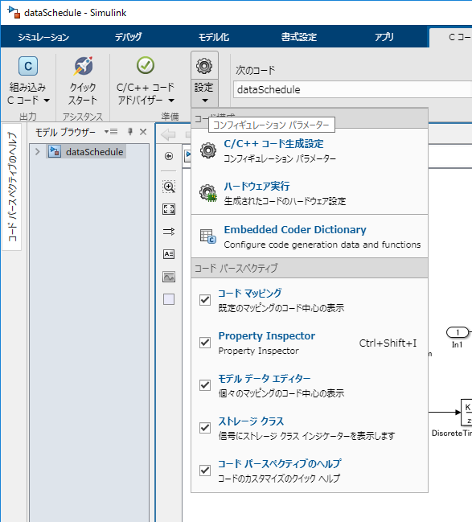
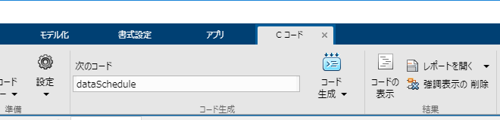
コードマッピングエディターを起動しよう！
最初に開いたオリジナル画面にはコードマッピングエディターへのリンクはありません
③設定の下ボタンから
コードマッピングエディターを
ＯＮにします
①アプリの中からEmbedded Codeを選択します。
②Ｃコードのタブが追加されます。

Slide 3
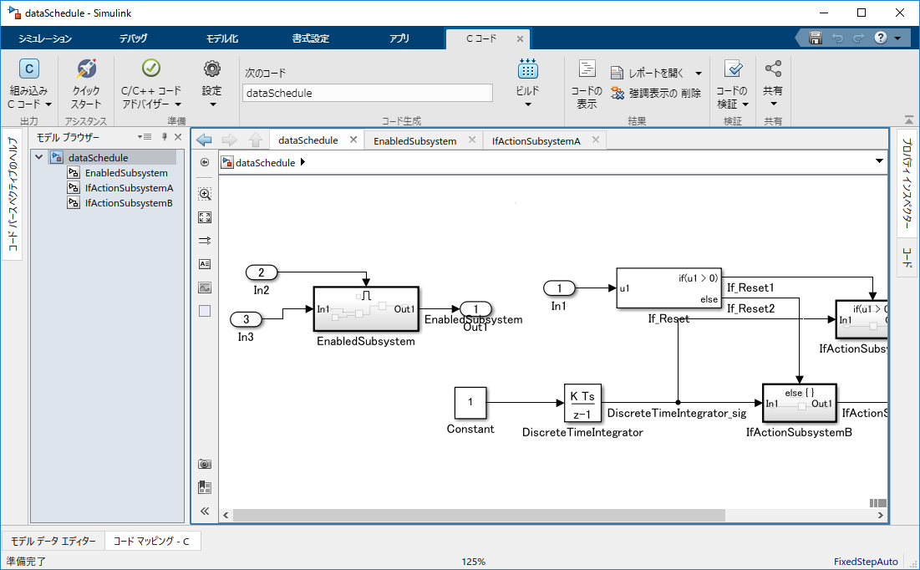
Cコード生成を一度やるなど
しなければ、出てこない
コードマッピングエディターはツールストリップバーに追加されるわけでは無い。
画面の左下に表示される

Slide 4
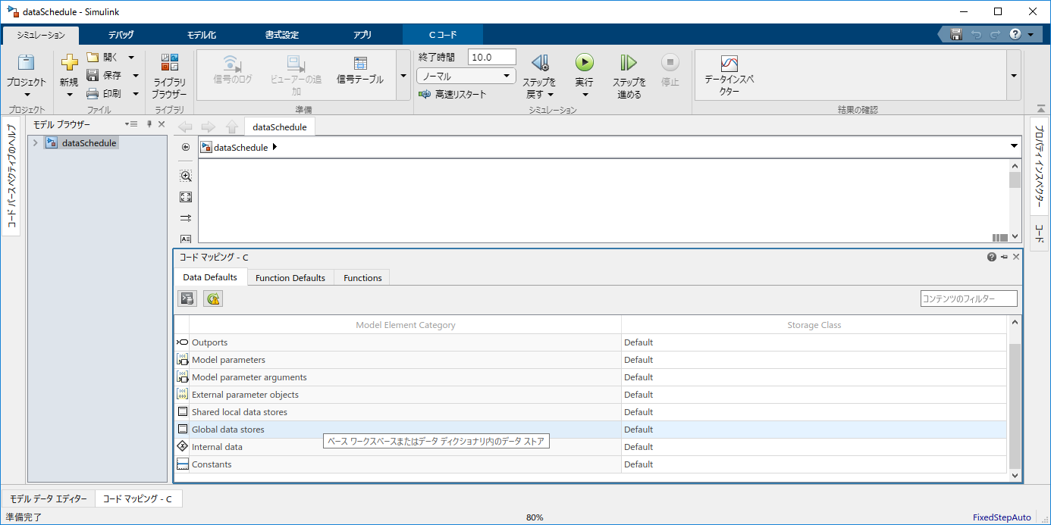
ピンのマークで
画面を固定化
普段はコードを生成しないと使われませんが、
コードマッピングエディターを開くとSimulink Coderと
Embedded Coderのライセンスが使われます。
>> license('inuse')
matlab
simulink
>> license('inuse')
matlab
matlab_coder
real-time_workshop
rtw_embedded_coder
simulink

Slide 5
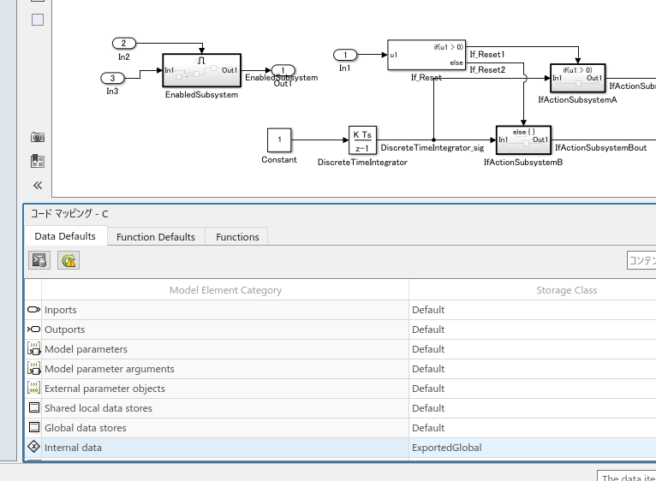
DWork構造体に入る変数をグローバルにしてみよう。
internal dataのストレージクラスをExportedGlobalに変更する。

Slide 6
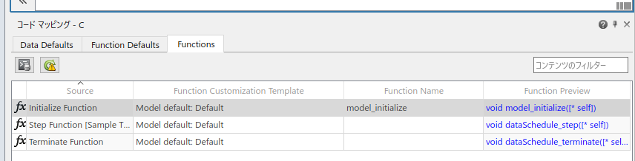
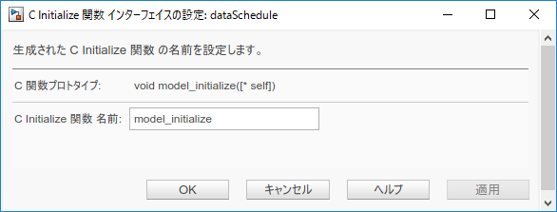
関数名の設定も変更しておこう

Slide 7
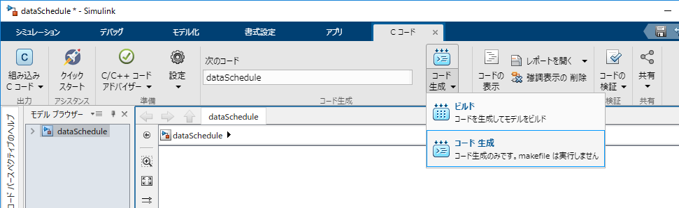
ビルドのボタンはＣコード生成のタブの中にあります。

Slide 8
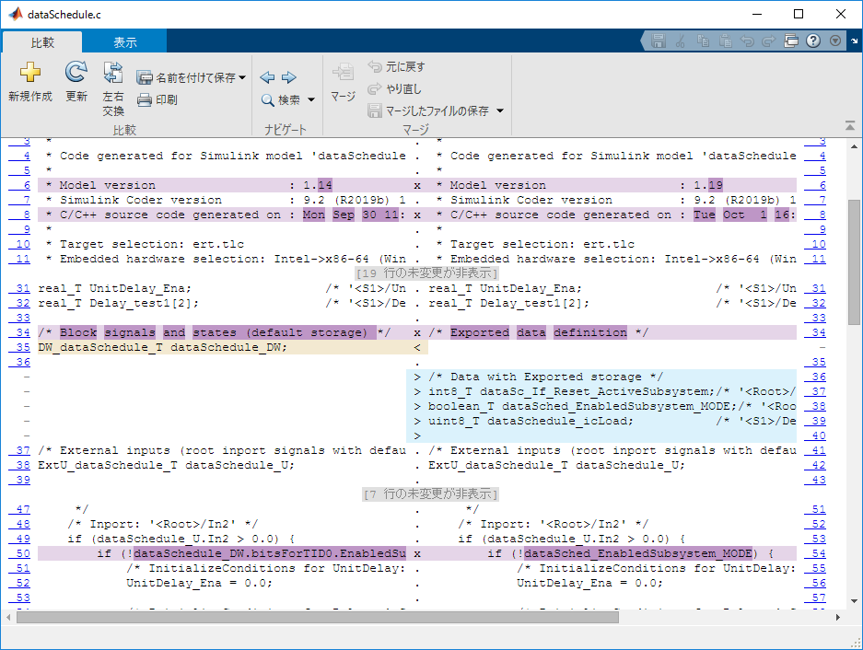
Dwrok構造体に入っている初期化の変数が
グローバルになっている。
構造体
構造体では無いグローバル信号

Slide 9
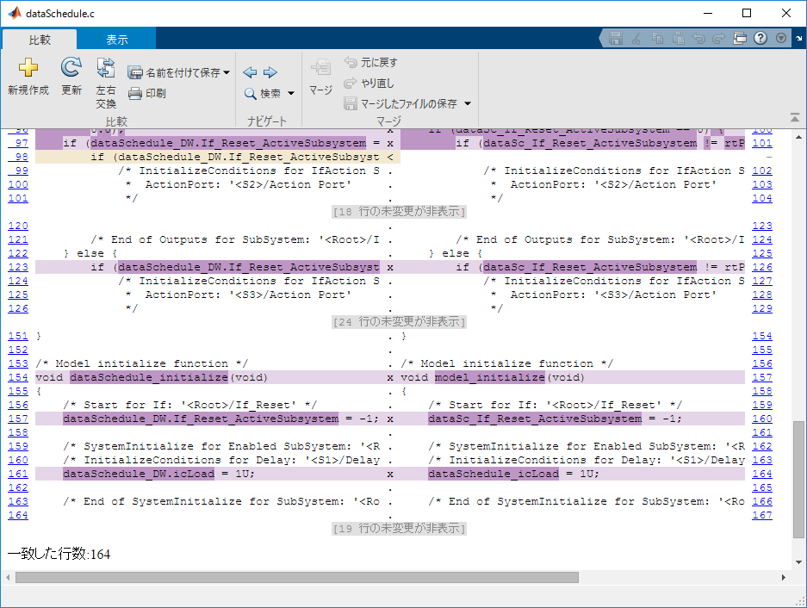
初期化の関数名が変わっている。

Slide 10
コマンド操作

Slide 11
コマンド系
GUIを出しておくと、ライセンスが取得されるので
コマンドで実行したほうが良い。
コマンドの例
%データを作る
coder.mapping.create('rtwdemo_advsc')
%設定を変更する
coder.mapping.defaults.set('rtwdemo_advsc','InternalData','StorageClass','ExportedGlobal')

Slide 12
コマンド例
ert_make_rtw_hook 関数に設定する例
if ~verLessThan('matlab', '9.7.0')
try
coder.mapping.create(modelName);
coder.mapping.defaults.set(modelName,'InternalData','StorageClass','ExportedGlobal');
catch
coder.dictionary.create(modelName)
coder.mapping.create(modelName);
coder.mapping.defaults.set(modelName,'InternalData','StorageClass','ExportedGlobal');
end
end
理由は不明だが、設定が消失することがあるので、try-catch でエラーが出たら設定をcreateする。

Slide 13
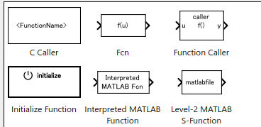
弊害
なんと、再利用可能関数が再利用可能関数にならなくなる。
再利用可能関数は サブシステムで
設定するのではなく 新機能 function Callerへ
function Callerへ

